Slide 1
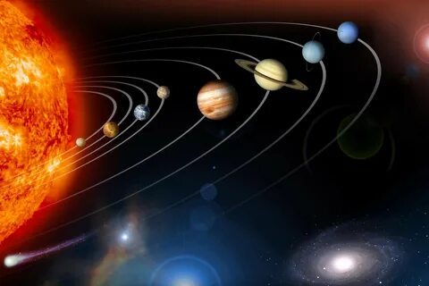
Տիեզերքի բնակիչները մեդիաընթերցարան Աիդա Սարգսյան

Slide 2
Ես տիեզերքում
Եթե ես լինեյի տիեզերքում կխաղայ այլ մոլորակայինի հետ հեքիաթ կպատմեի, կերգեի, կպարեի, կթռվռաի, գնդակով կխաղայի, և աստղ կհավաքեի, հա մոռացա պահմտոցի կխաղայինք։

Slide 3
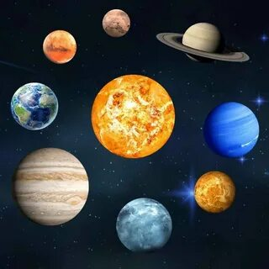
մոլորակներ

Slide 4
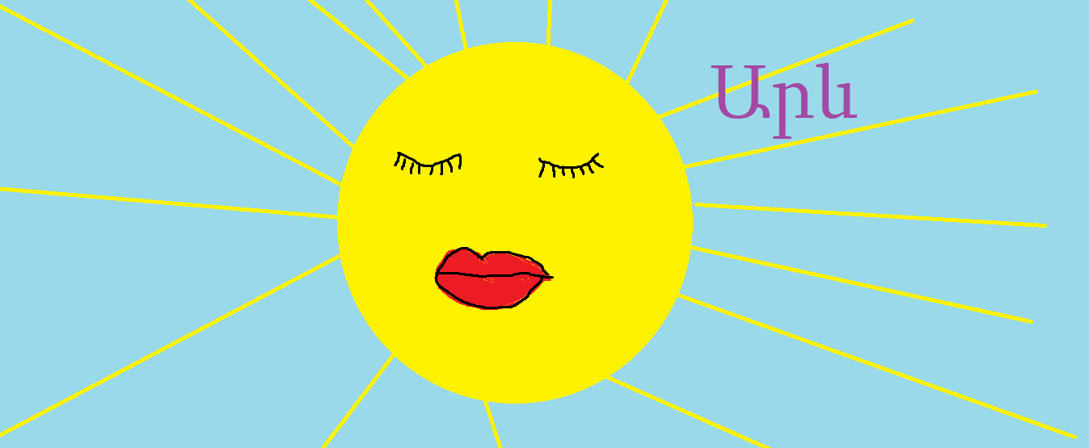
Արև Արևը շատ տաք է որ նրան կպնես կվառվես։ Մենք չենք կարող տիեզերանավով թռչել արևի մոտ։

Slide 5
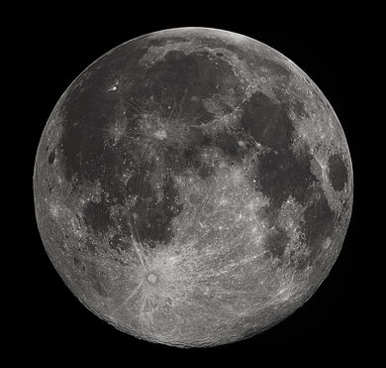
Լուսին

Slide 6
Մոլորակների մասին
Մոլորակ (անգլ.՝ planet, հուն․՝ πλανήτης, այլ ձև՝ հին-հունարեն՝ πλάνης - «ճանապարհորդ»), երկնային մարմին է, որը պտտվում է ուղեծրով աստղի կամ նրա մնացորդների շուրջ, բավարար զանգվածով, որպեսզի դառնա շրջանաձև սեփական ձգողականության ազդեցության տակ, բայց ոչ բավարար, որպեսզի սկսվի ջերմամիջուկային ռեակցիա, և որը կարողացել է մաքրել իր շրջակայքը պլանետեզեմալներից։Մոլորակները կարելի է բաժանել երկու հիմնական խմբերի՝ մեծ, ցածր խտություն ունեցող գազային հսկաներ և ավելի փոքր Երկրային խմբի մոլորակներ, որոնք ունեն պինդ մակերևույթ։ Համաձայն Միջազգային աստղագիտական միության սահմանմանը՝ Արեգակնային համակարգում կա 8 մոլորակ։

